Slide 1



Impacto Desigual do Financiamento da Educação Baseado em Resultados

Slide 2
Sumário
Motivação
Sucesso da Educação Ceará
Ineditismo da Politica de ICMS
Estratégia Empírica
Resultados
Resultados para Gastos
Resultados para Educação
Mecanismos
Conclusões

Slide 3
Motivação

Slide 4
O Ceará foi o primeiro estado a introduzir uma política de redistribuição de transferências tributárias baseadas na performance educacional agregada dos municípios, alcançando resultados educacionais relevantes.

Slide 5
Quais são os resultados Educacionais ao longo dos últimos 14 anos?

Slide 6
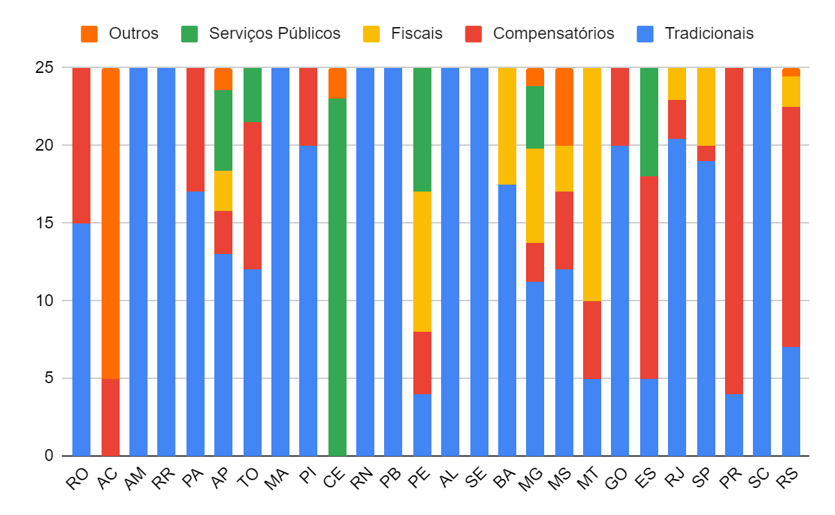
Como o ICMS é distribuido pelos Estados

Slide 7
Estratégia Empírca

Slide 8
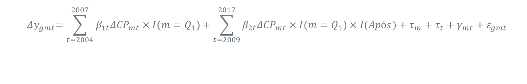
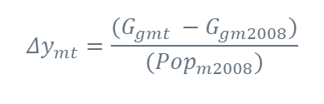
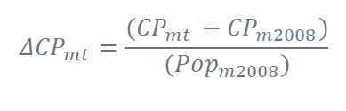
Impacto da LCP sobre os gastos públicos municipais
$${ Δy}_{gmt}=\sum_{t=2004}^{2007}{β_{1t}{ΔCP}_{mt}}×I(m=Q_{1})+\sum_{t=2009}^{2017}{β_{2t}{ΔCP}_{mt}}×I(m=Q_{1})×I(Após)+τ_{m}+{τ_{t}+γ}_{mt}+ε_{gmt}$$
$${Δy}_{mt}=\frac{(G_{gmt }−G_{gm2008})}{(Pop_{m2008})}$$
$${ΔCP}_{mt}=\frac{({CP}_{mt }−{CP}_{m2008})}{(Pop_{m2008})}$$

Slide 9

Efeito da LCP sobre desigualdade educacional
$${ y}_{qmt}=β_{0}+β_{k }I(CP_{m})+τ_{t}+θ_{mt}+u_{kmt}$$

Slide 10
Resultados

Slide 11
Resultados para Gastos

Slide 12
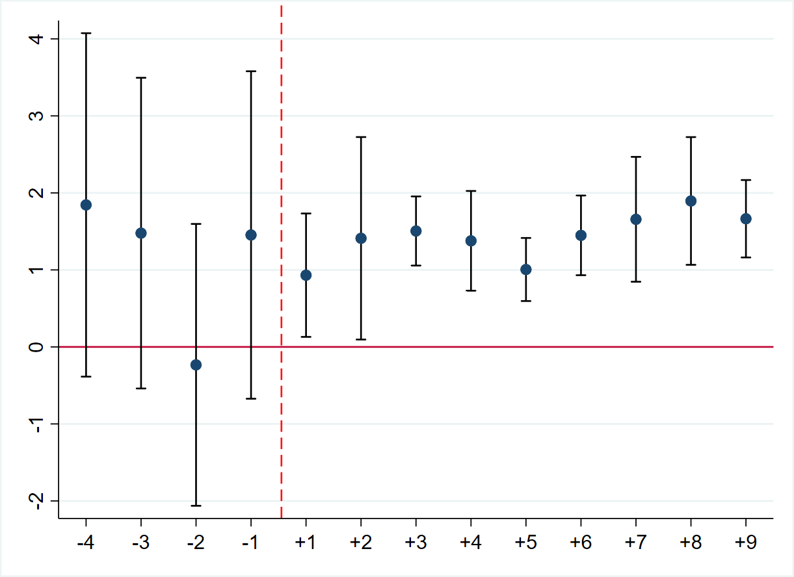
Efeito sobro Gasto Total da Lei da Cota Parte

Slide 13
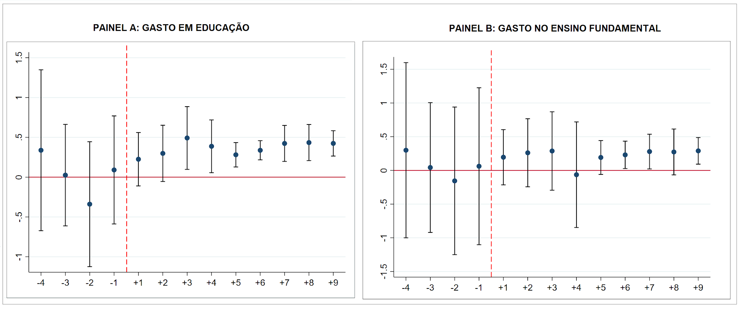
Efeito da Lei da Cota Parte sobre o Gasto em Educação e no Ensino Fundamental

Slide 14
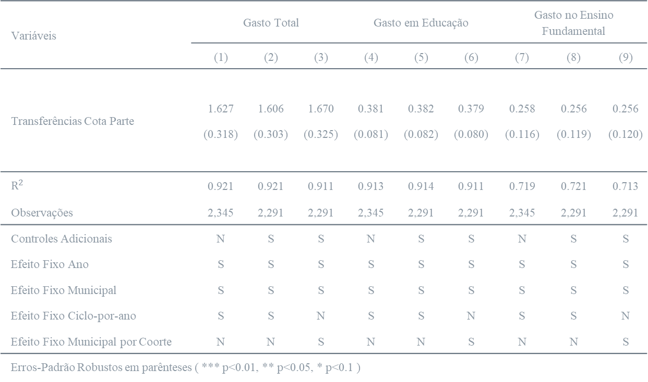
Robustez
Variáveis | Gasto Total |  |  | Gasto em Educação |  |  | Gasto no Ensino Fundamental
 | (1) | (2) | (3) | (4) | (5) | (6) | (7) | (8) | (9)
Transferências Cota Parte | 1.627 | 1.606 | 1.670 | 0.381 | 0.382 | 0.379 | 0.258 | 0.256 | 0.256
 | (0.318) | (0.303) | (0.325) | (0.081) | (0.082) | (0.080) | (0.116) | (0.119) | (0.120)
$$R^{2}$$ | 0.921 | 0.921 | 0.911 | 0.913 | 0.914 | 0.911 | 0.719 | 0.721 | 0.713
Observações | 2,345 | 2,291 | 2,291 | 2,345 | 2,291 | 2,291 | 2,345 | 2,291 | 2,291
Controles Adicionais | N | S | S | N | S | S | N | S | S
Efeito Fixo Ano | S | S | S | S | S | S | S | S | S
Efeito Fixo Municipal | S | S | S | S | S | S | S | S | S
Efeito Fixo Ciclo-por-ano | S | S | N | S | S | N | S | S | N
Efeito Fixo Municipal por Coorte | N | N | S | N | N | S | N | N | S
Erros-Padrão Robustos em parênteses ( *** p<0.01, ** p<0.05, * p<0.1 )

Slide 15
Resultados Educacionais

Slide 16
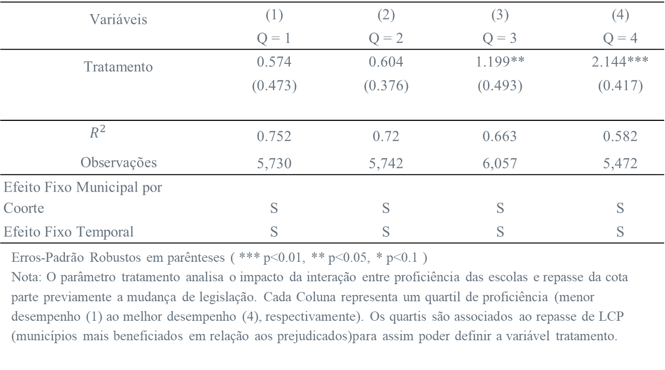
Variáveis | (1) | (2) | (3) | (4)
 | Q = 1 | Q = 2 | Q = 3 | Q = 4
Tratamento | 0.574 | 0.604 | 1.199** | 2.144***
 | (0.473) | (0.376) | (0.493) | (0.417)
$$R^{2}$$ | 0.752 | 0.72 | 0.663 | 0.582
Observações | 5,730 | 5,742 | 6,057 | 5,472
Efeito Fixo Municipal por Coorte | S | S | S | S
Efeito Fixo Temporal | S | S | S | S
Erros-Padrão Robustos em parênteses ( *** p<0.01, ** p<0.05, * p<0.1 ) Nota: O parâmetro tratamento analisa o impacto da interação entre proficiência das escolas e repasse da cota parte previamente a mudança de legislação. Cada Coluna representa um quartil de proficiência (menor desempenho (1) ao melhor desempenho (4), respectivamente). Os quartis são associados ao repasse de LCP (municípios mais beneficiados em relação aos prejudicados)para assim poder definir a variável tratamento.

Slide 17
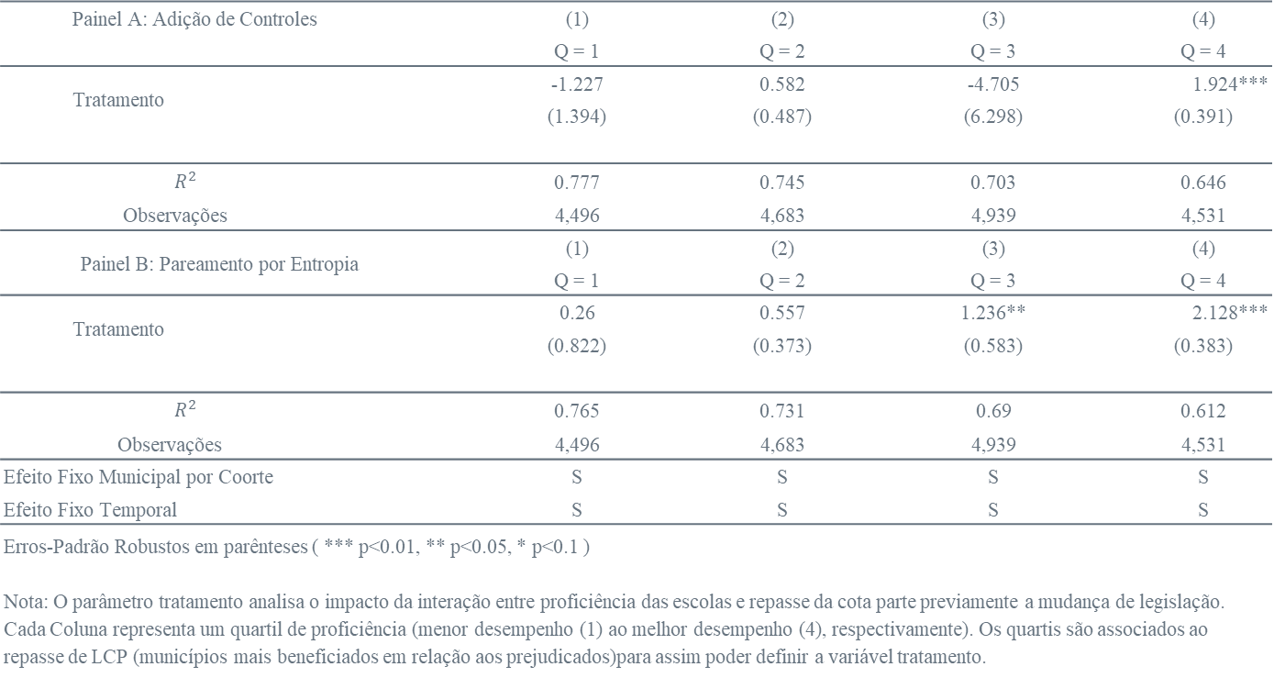
Robustez
Painel A: Adição de Controles | (1) | (2) | (3) | (4)
 | Q = 1 | Q = 2 | Q = 3 | Q = 4
Tratamento | -1.227 | 0.582 | -4.705 | 1.924***
 | (1.394) | (0.487) | (6.298) | (0.391)
$$R^{2}$$ | 0.777 | 0.745 | 0.703 | 0.646
Observações | 4,496 | 4,683 | 4,939 | 4,531
Painel B: Pareamento por Entropia | (1) | (2) | (3) | (4)
 | Q = 1 | Q = 2 | Q = 3 | Q = 4
Tratamento | 0.26 | 0.557 | 1.236** | 2.128***
 | (0.822) | (0.373) | (0.583) | (0.383)
$$R^{2}$$ | 0.765 | 0.731 | 0.69 | 0.612
Observações | 4,496 | 4,683 | 4,939 | 4,531
Efeito Fixo Municipal por Coorte | S | S | S | S
Efeito Fixo Temporal | S | S | S | S
Erros-Padrão Robustos em parênteses ( *** p<0.01, ** p<0.05, * p<0.1 ) Nota: O parâmetro tratamento analisa o impacto da interação entre proficiência das escolas e repasse da cota parte previamente a mudança de legislação. Cada Coluna representa um quartil de proficiência (menor desempenho (1) ao melhor desempenho (4), respectivamente). Os quartis são associados ao repasse de LCP (municípios mais beneficiados em relação aos prejudicados)para assim poder definir a variável tratamento.

Slide 18
Mecanismos

Slide 19
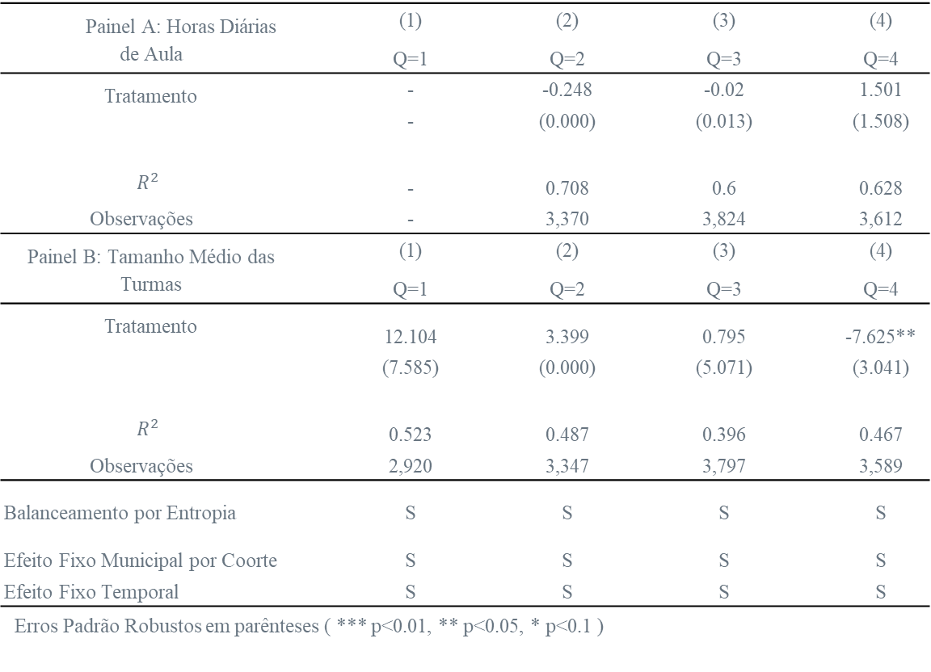
Painel A: Horas Diárias de Aula | (1) | (2) | (3) | (4)
 | Q=1 | Q=2 | Q=3 | Q=4
Tratamento | - | -0.248 | -0.02 | 1.501
 | - | (0.000) | (0.013) | (1.508)
$$R^{2}$$ | - | 0.708 | 0.6 | 0.628
Observações | - | 3,370 | 3,824 | 3,612
Painel B: Tamanho Médio das Turmas | (1) | (2) | (3) | (4)
 | Q=1 | Q=2 | Q=3 | Q=4
Tratamento | 12.104 | 3.399 | 0.795 | -7.625**
 | (7.585) | (0.000) | (5.071) | (3.041)
$$R^{2}$$ | 0.523 | 0.487 | 0.396 | 0.467
Observações | 2,920 | 3,347 | 3,797 | 3,589
Balanceamento por Entropia | S | S | S | S
Efeito Fixo Municipal por Coorte | S | S | S | S
Efeito Fixo Temporal | S | S | S | S
Erros Padrão Robustos em parênteses ( *** p<0.01, ** p<0.05, * p<0.1 )

Slide 20
Concluões
Gastos
Desempenho
Em conjunto
LCP não induziu os municípios aumentarem seus gastos em educação;
Existência de uma alocação diferenciada de recursos nos municípios beneficiados;
Induziu os municípios a um gasto maior em educação e aumentou a desigualdade educacional a nível da escola.

Slide 21
Obrigado !
Alguma Pergunta?
p.veloso@caen.ufc.br
rafael.barbosa@ufc.br

